Slide 1
Управление Росреестра
по Калужской области
Росреестр начал принимать документы
в электронном виде

Slide 2
Федеральная служба государственной регистрации, кадастра и картографии (Росреестр) начала принимать в электронном виде документы для государственной регистрации прав на недвижимость во всех регионах Российской Федерации.

Slide 3
С 1 июня подать документы в электронной форме можно во всех регионах РФ, в том числе и в Калужской области. На фоне падения числа сделок на рынке недвижимости, а также открытия многочисленных служб единого окна (МФЦ «Мои документы») очереди для новых владельцев жилья могут окончательно уйти в прошлое.

Slide 4
Чтобы подать документы на государственную регистрацию прав в электронном виде, с главной страницы портала Росреестра https://rosreestr.ru/ перейдите в раздел «Физическим лицам», «Юридическим лицам» или «Специалистам». Затем выберите «Зарегистрировать права на недвижимость». Выберите сервис «Подать заявление на государственную регистрацию прав».

Slide 6
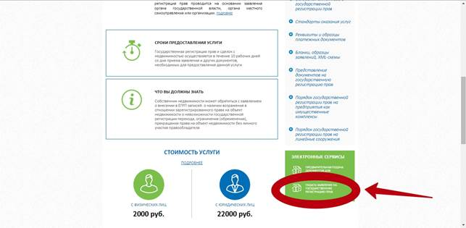

Slide 7
Услуги в электронном виде

Slide 8
В электронном виде оказываются услуги по государственной регистрации прав на недвижимое имущество и сделок с ним, постановке на государственный кадастровый учет недвижимого имущества, выдаче сведений из Единого государственного реестра прав на недвижимое имущество и сделок с ним (ЕГРП) и государственного кадастра недвижимости (ГКН). Таким образом, теперь все наиболее востребованные услуги ведомства доступны в электронном виде.

Slide 9
В рамках «дорожной карты» Росреестр выполняет комплекс мероприятий по развитию электронных сервисов.
С 1 июня 2015 года заявителям предоставлена возможность просматривать, получать и копировать сведения из ЕГРП и ГКН в виде электронного документа в режиме реального времени посредством доступа к информационным ресурсам, содержащим сведения ЕГРП и ГКН.

